Slide 1
Детский взгляд на правильное питание: обзор и ключевые темы
Роль здорового питания в школе с точки зрения детских предпочтений и осознанности.
Основы здорового питания для обеспечения роста и развития детей.

Slide 2
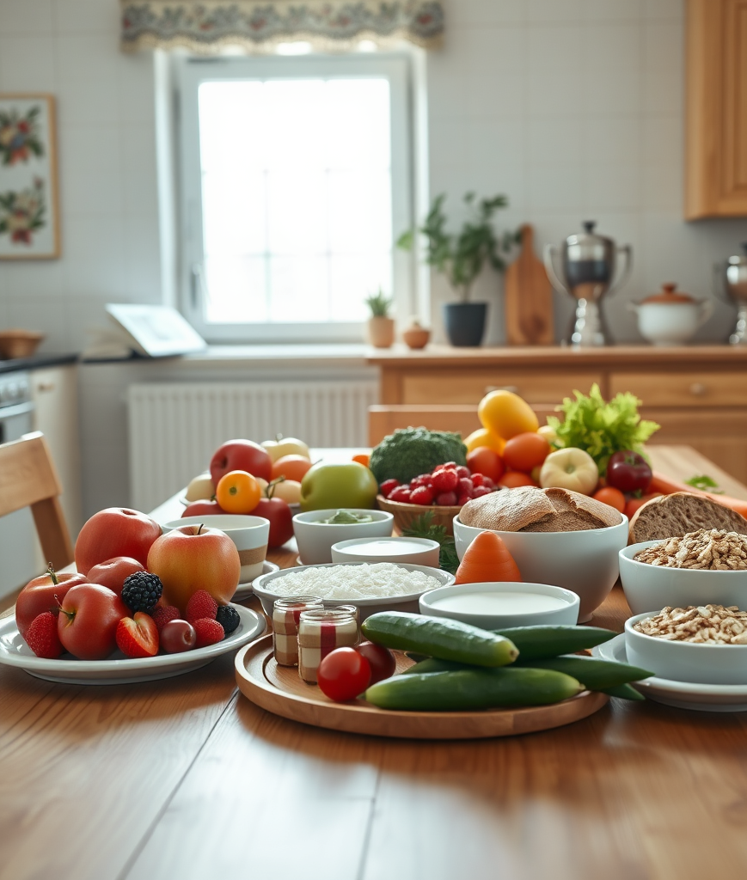
Значение правильного питания в детском возрасте
Детский организм нуждается в сбалансированном рационе для роста, иммунитета и развития мозга. Около 30% российских детей имеют дефицит витаминов и избыток сахара, что увеличивает риски хронических заболеваний с возрастом.
2

Slide 3
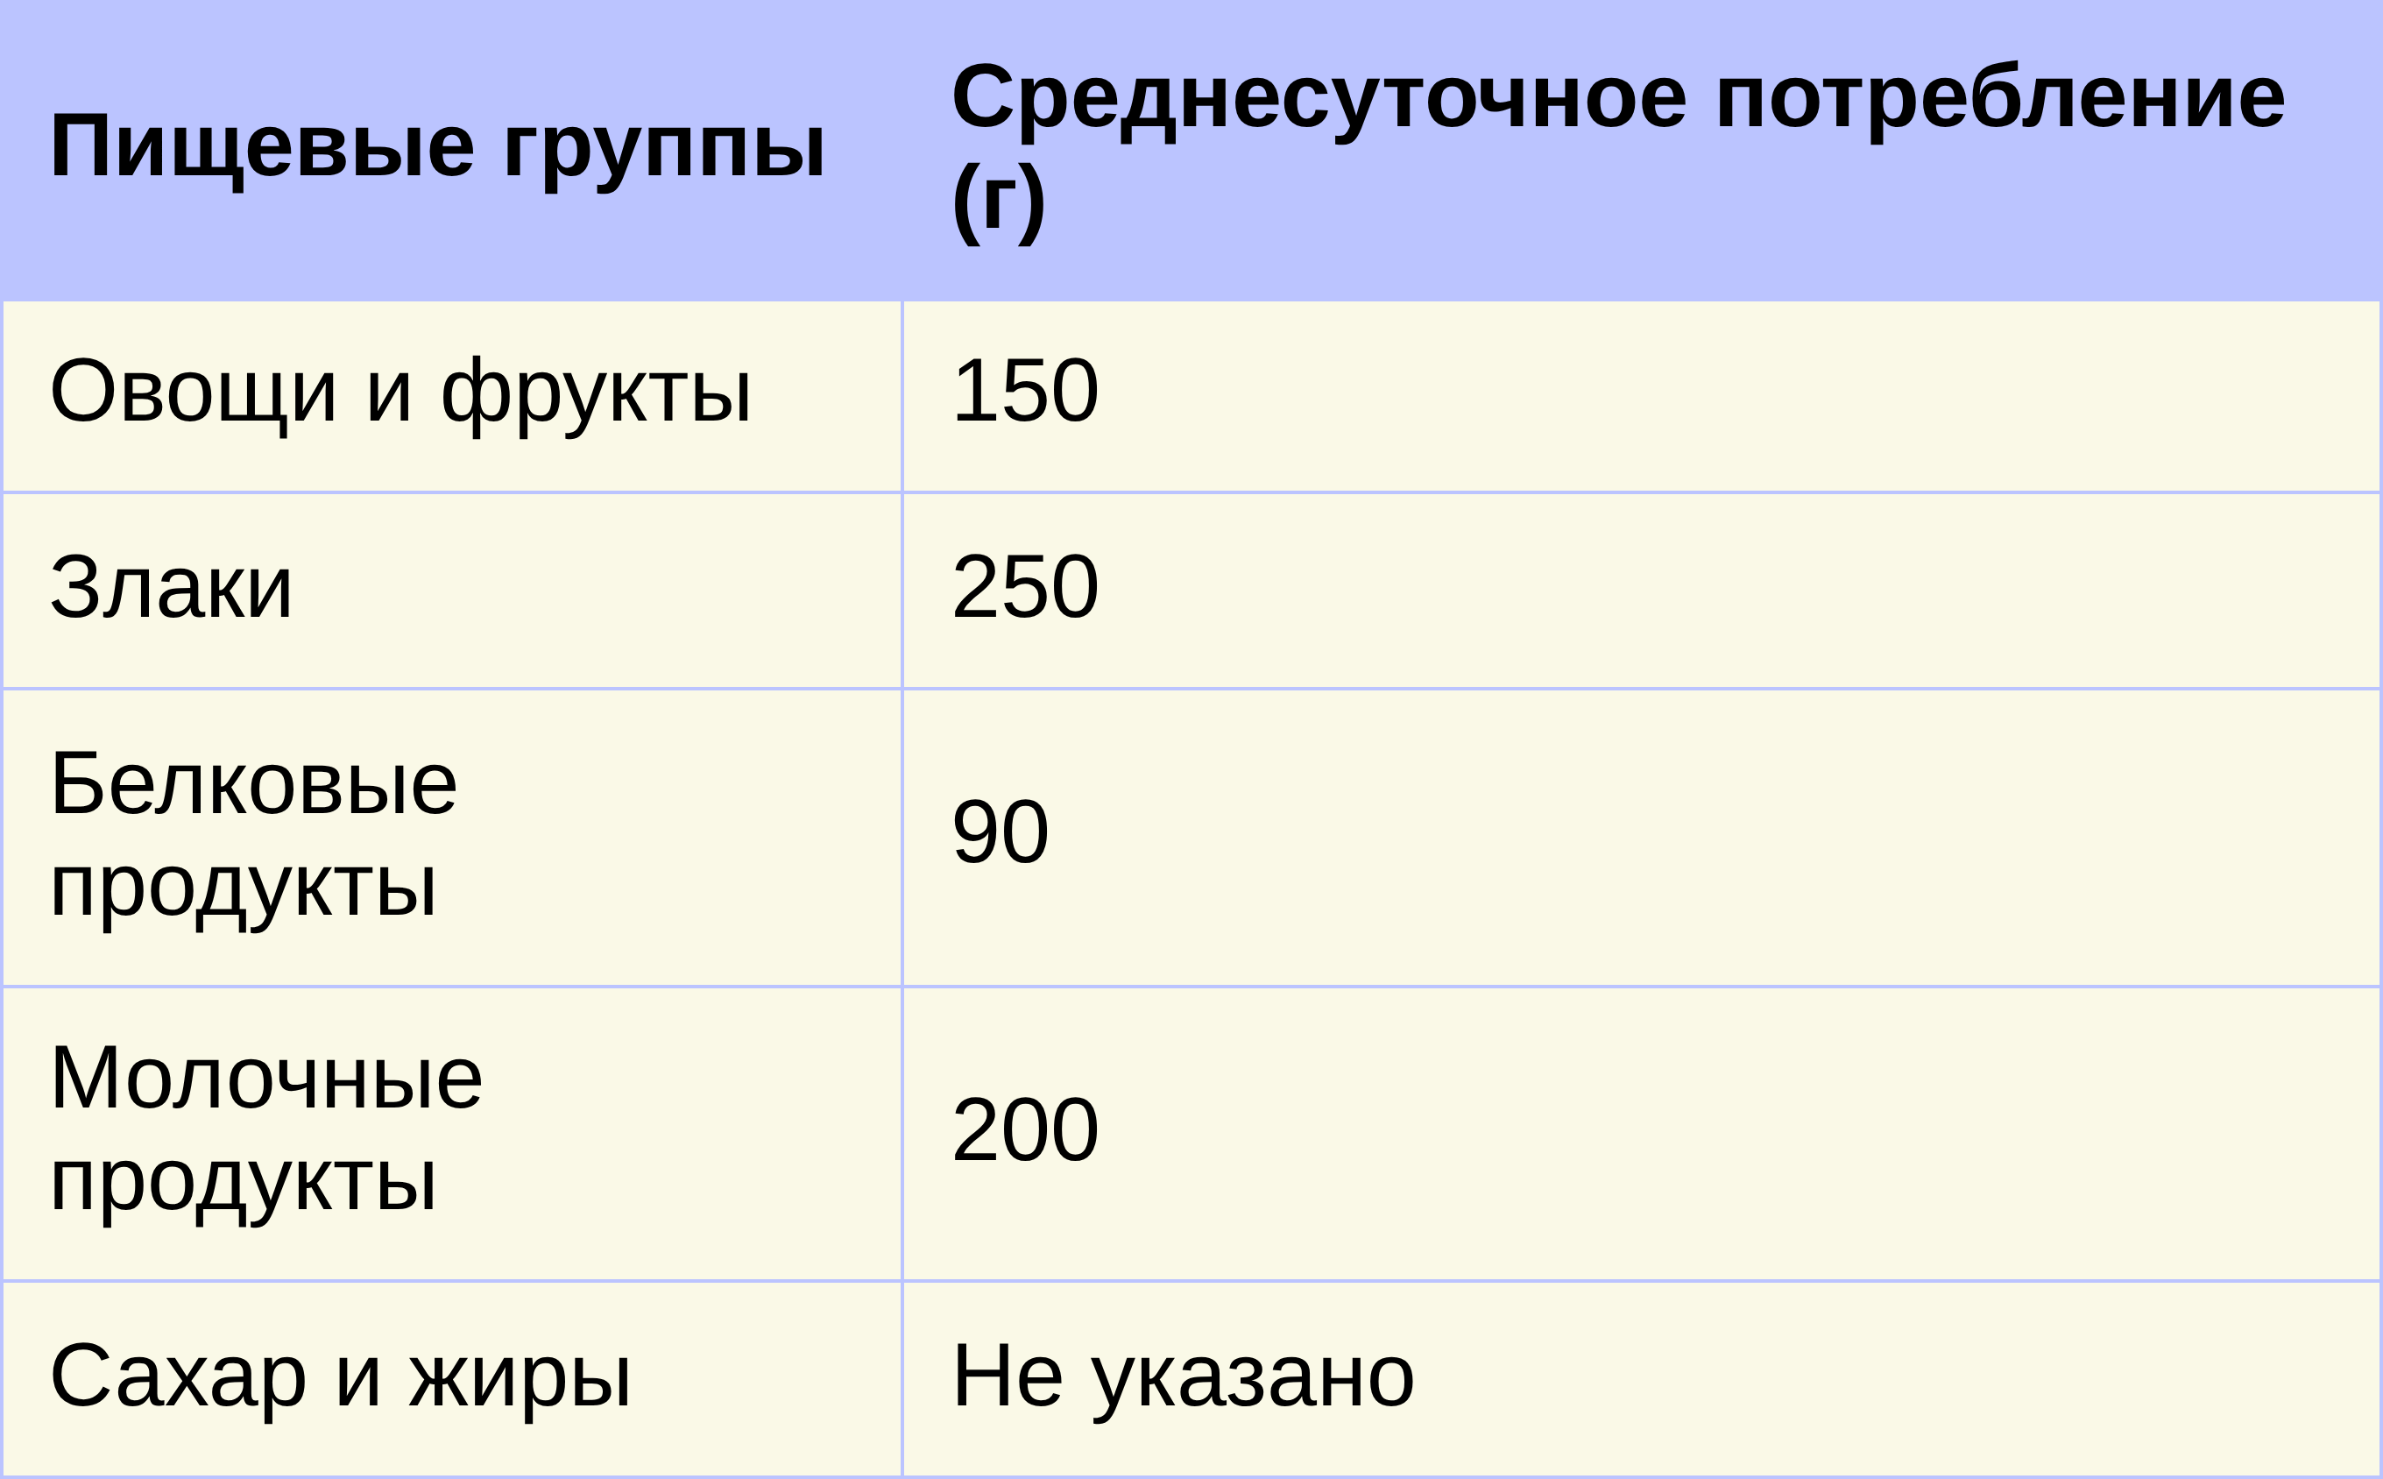
Среднесуточное потребление основных пищевых групп у детей 6-12 лет
Данные отражают недостаток овощей и фруктов и растущее потребление переработанных продуктов за последние 5 лет.
Потребление овощей и фруктов значительно ниже рекомендаций ВОЗ, растет доля переработанных продуктов, что негативно влияет на здоровье детей.
Федеральный центр санитарно-эпидемиологического надзора РФ, отчет 2023
3

Slide 4
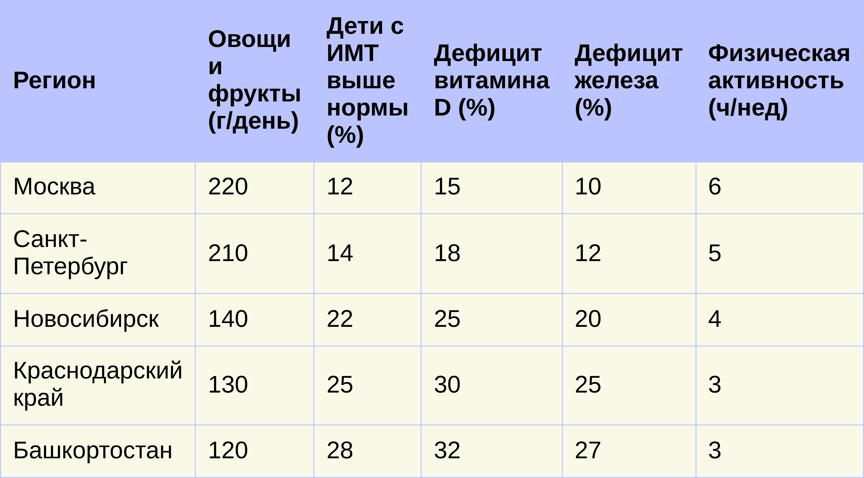
Показатели питания и здоровья детей в различных регионах РФ
Сравнение уровней потребления овощей, показателей ожирения и дефицитов витаминов в пяти регионах страны.
Регионы с высоким потреблением овощей демонстрируют лучшие показатели здоровья и физической активности среди детей.
Министерство здравоохранения РФ, 2023
4

Slide 5
Основные проблемы неправильного питания у детей
Избыток сахара и насыщенных жиров ведет к повышенному риску детского ожирения и связанным хроническим заболеваниям.
Недостаток витаминов и минералов снижает иммунитет и ухудшает когнитивные функции у детей с раннего возраста.
Социально-экономические факторы влияют на выбор продуктов, часто ограничивая доступ к здоровому питанию в семьях с низким доходом.
Формирование полезных пищевых привычек требует комплексных мер со стороны семьи, школ и государственных программ.
5

Slide 6
Роль семьи и образования в формировании пищевых привычек
Семья как база формирования пищевого поведения
Семья задаёт вкусовые предпочтения и отношение к еде с раннего детства, существенно влияя на здоровье ребенка.
Образовательные программы как инструмент просвещения
Государственные программы обучают родителей и педагогов, включая профилактическое питание в школьные курсы для поддержки правильных привычек.
6

Slide 7
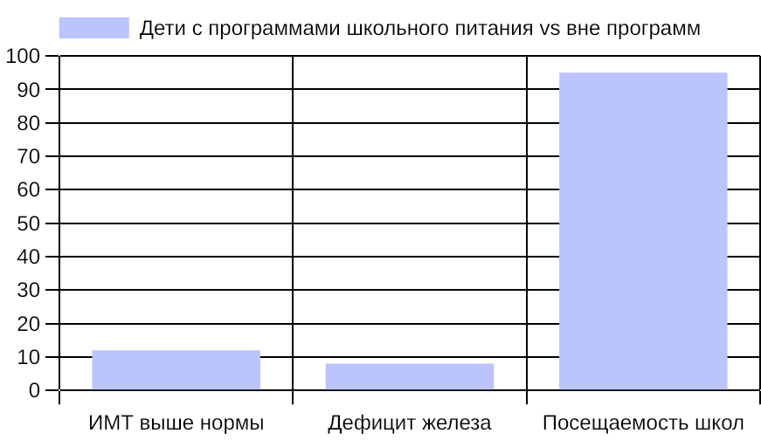
Влияние школьных программ питания на здоровье детей
Участники программ демонстрируют лучшие показатели здоровья и повышенную посещаемость школ в сравнении с контрольной группой.
Программы укрепленного питания снижают избыточный вес и дефицит железа, улучшая успеваемость у школьников.
Министерство образования и науки РФ, 2022-2023
7

Slide 8
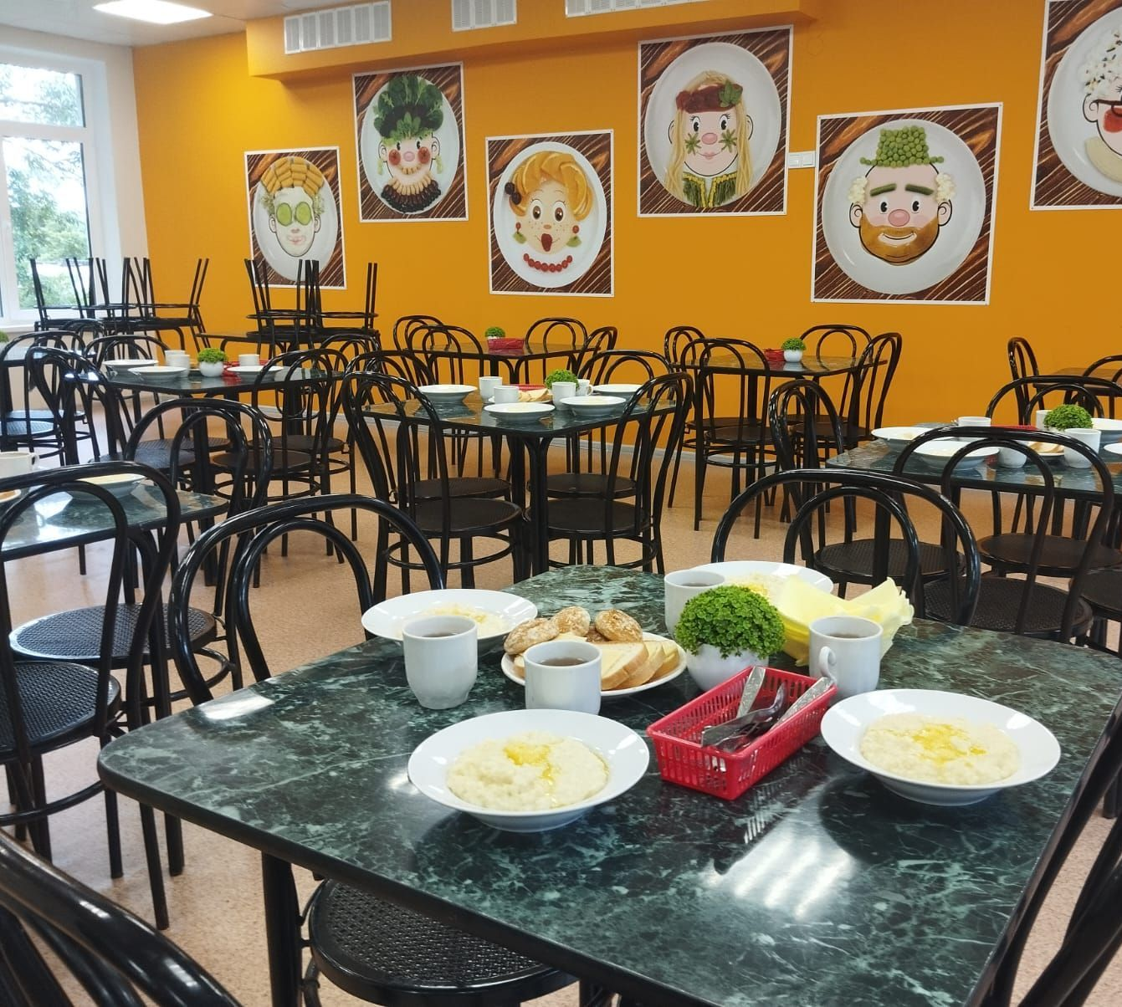
Завтрак в школьной столовой
Значение полноценного завтрака для школьников
Завтрак – ключевой приём пищи, обеспечивающий учащихся энергией и улучшая концентрацию. Правильный рацион способствует лучшей успеваемости и поддержанию здоровья детей.
Организация питания в образовательных учреждениях
Школьные столовые обязаны предоставлять разнообразное и сбалансированное питание. Государственный контроль гарантирует качество продуктов и соблюдение санитарных норм для здоровья учащихся.
8

Slide 9
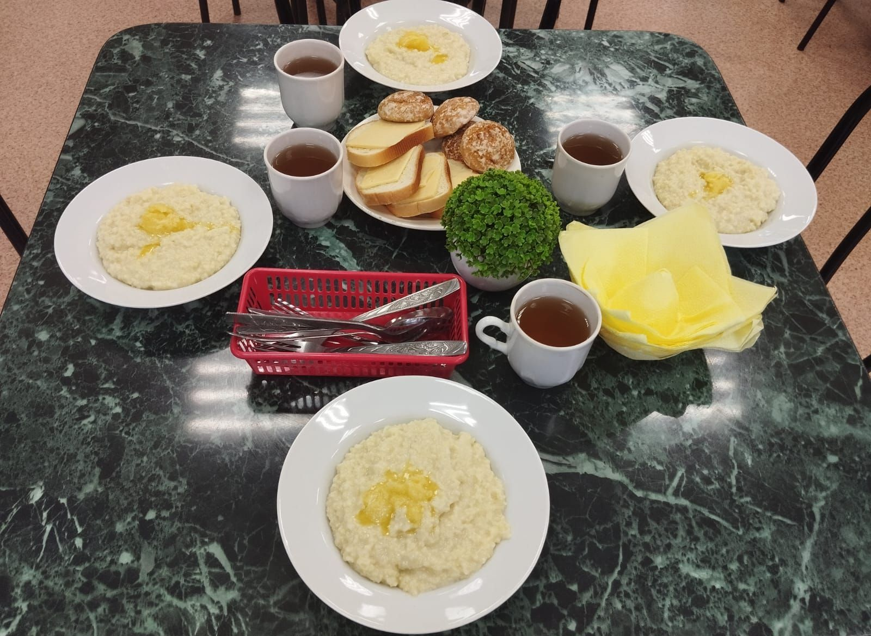
Пшенная каша на завтрак
Пшенная каша является источником важных витаминов группы В и минеральных веществ, что способствует поддержанию энергии и концентрации учащихся в течение учебного дня.
Внедрение пшенной каши в меню школьных столовых поддерживает национальные традиции питания и обеспечивает доступ к здоровым продуктам, важным для сбалансированного развития детей.
9

Slide 10
Организация обеда в школьной столовой
Первоначально необходимо обеспечить сбалансированное меню, включающее овощи, белки и сложные углеводы. Важно учитывать потребности разных возрастных групп и аллергии у детей.
Во-вторых, столовая должна поддерживать санитарные нормы и комфортную атмосферу для приёма пищи. Также требуется обучать работников навыкам правильного питания и основам гигиены.
10

Slide 11
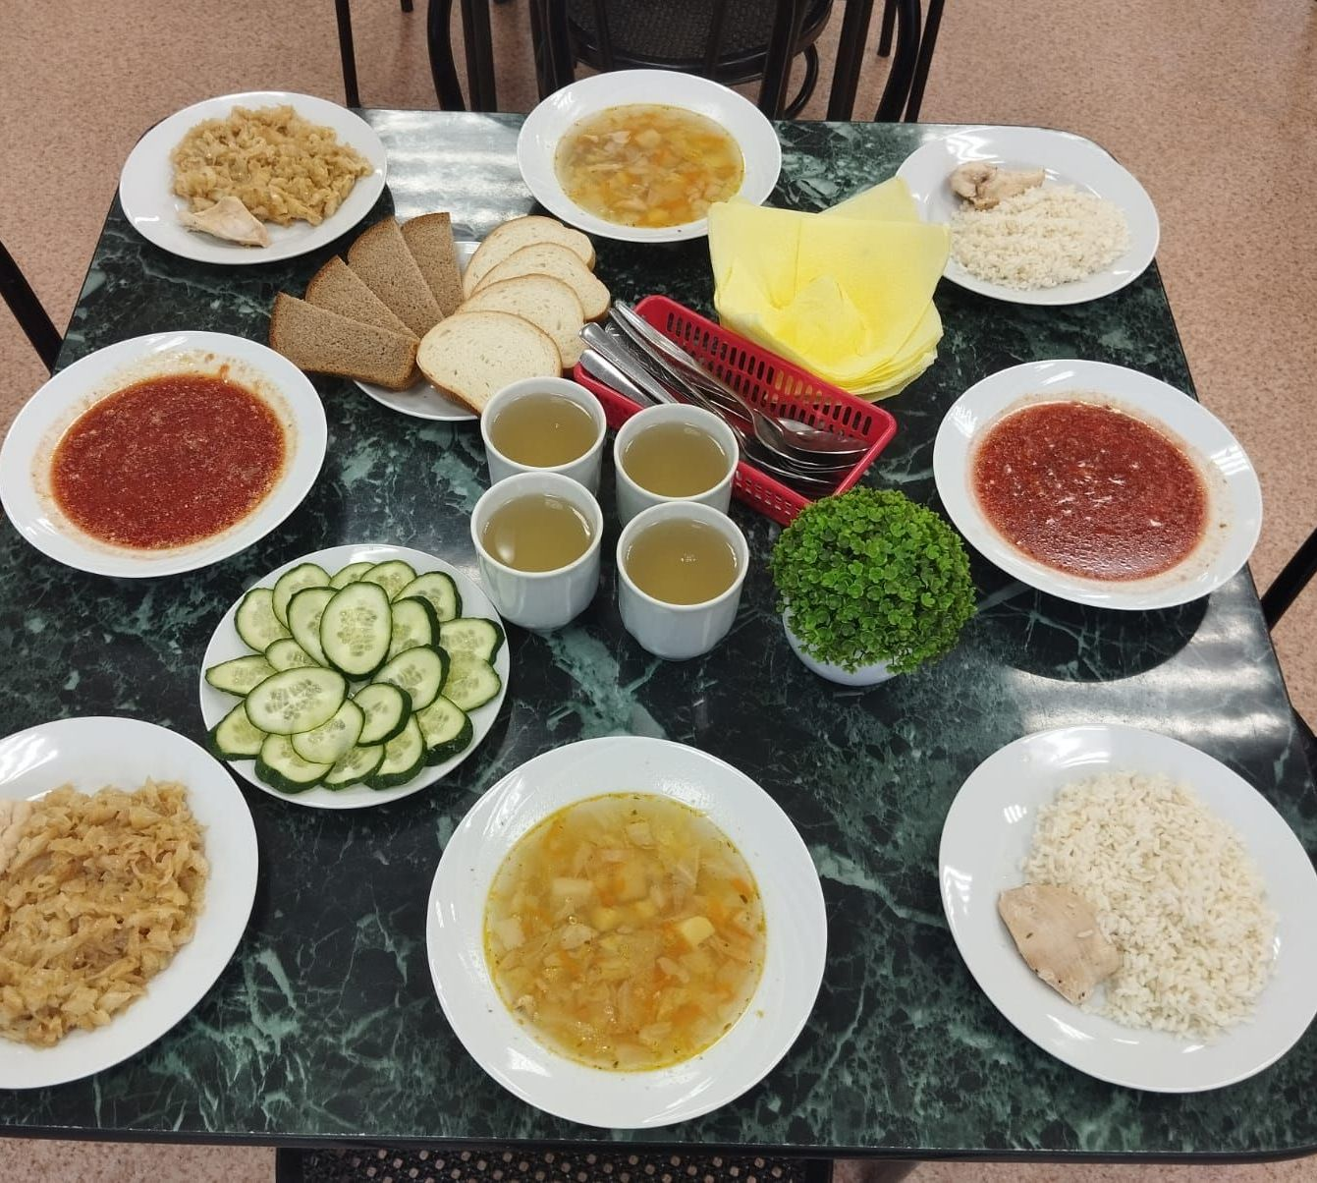
Вариативное питание для детей в школе
Значение разнообразного рациона
Введение вариативного питания обеспечивает сбалансированное поступление всех необходимых нутриентов. Это способствует улучшению здоровья и концентрации детей в учебном процессе.
Практические меры внедрения
Рекомендуется разработать меню с учетом сезонных продуктов и предпочтений учеников. Важно обеспечить качество и безопасность всех блюд, сохраняя привлекательность подачи.
11

Slide 12
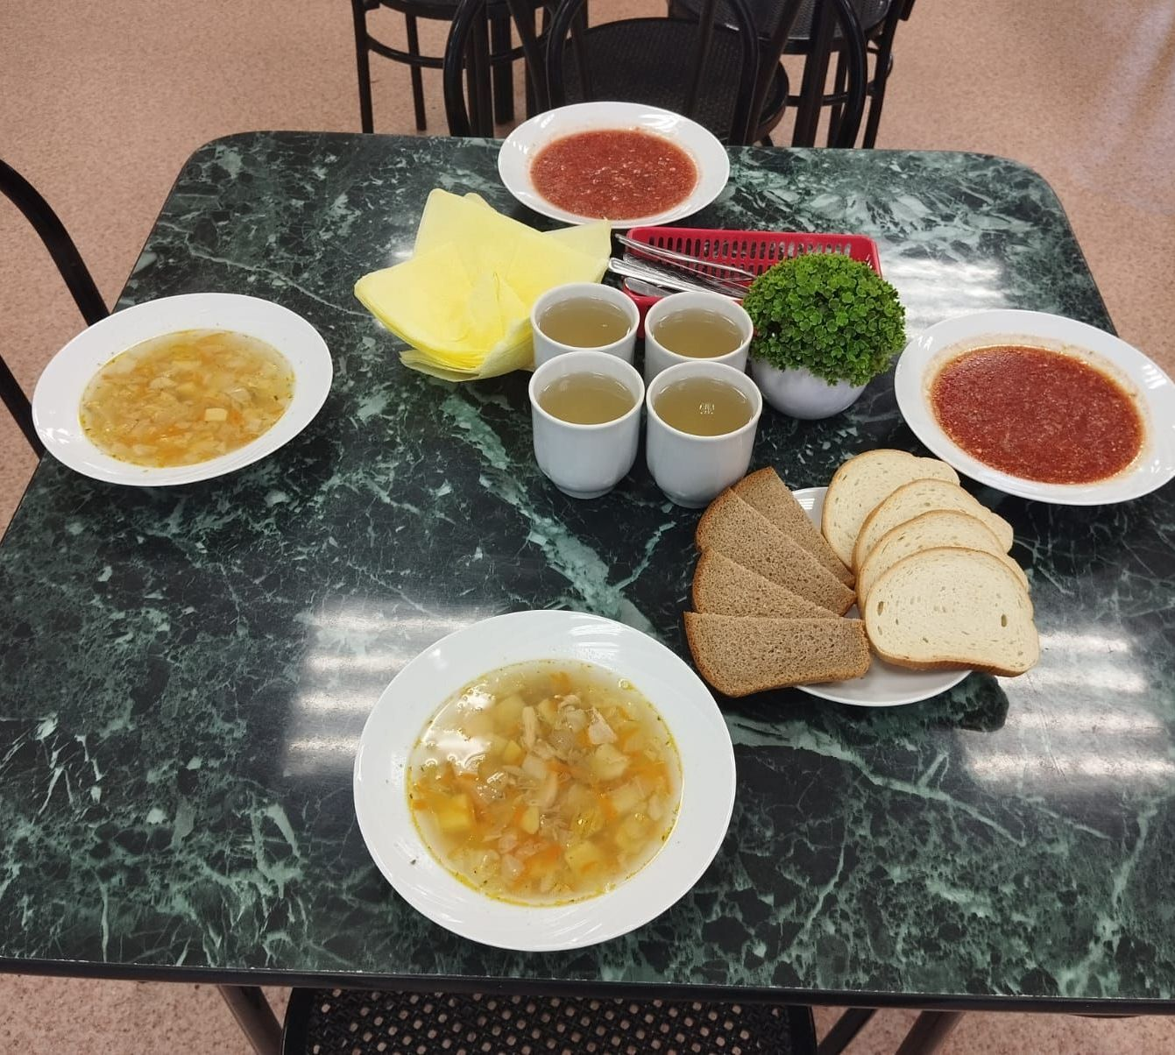
Первые блюда в школьной столовой: борщ и щи
Вкус и полезность борща
Борщ — популярное первое блюдо в школьной столовой, богатое овощами и витаминами. Он обеспечивает энергию и помогает поддерживать здоровье детей в течение дня.
Особенности щей и их значение
Щи являются традиционным русским супом на основе капусты. В школьной столовой этот суп способствует правильному пищеварению и насыщению необходимыми минералами.
12

Slide 13
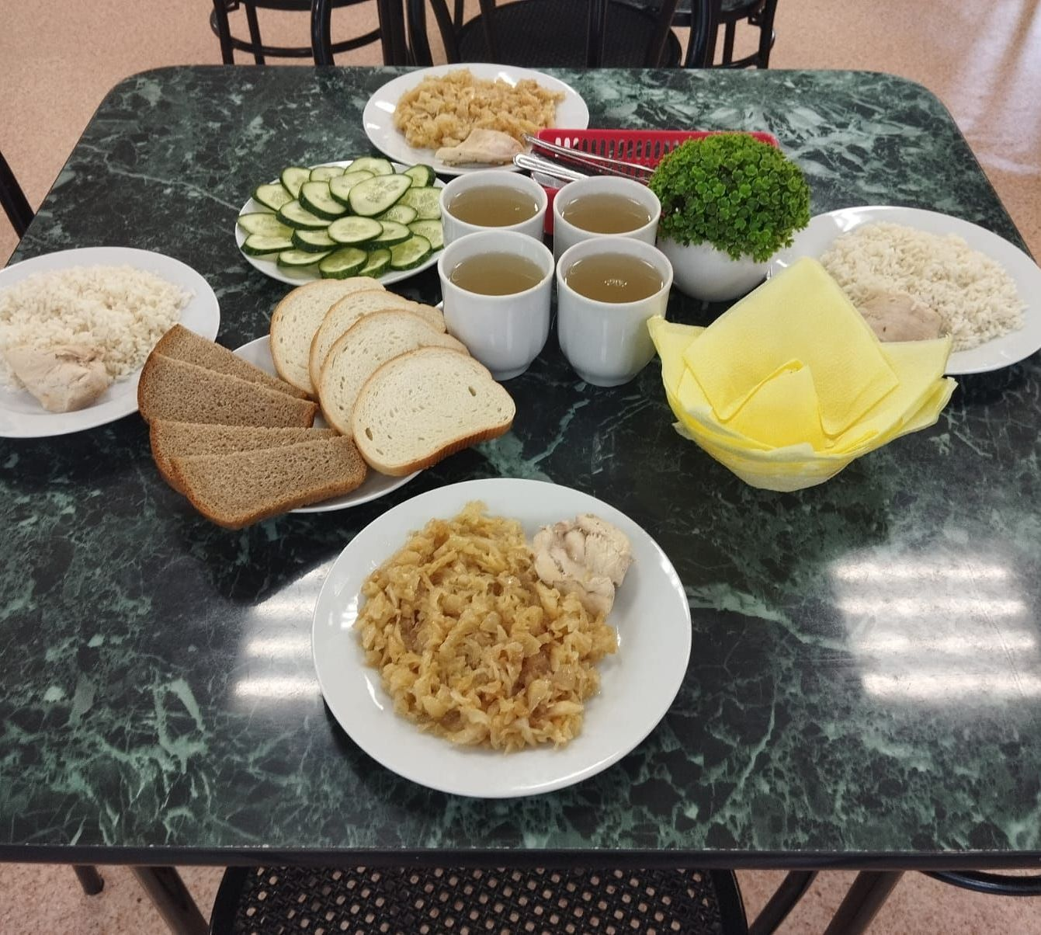
Вторые блюда в школьной столовой
Птица с припущенным рисом
Второе блюдо включает нежное мясо птицы, приготовленное с припущенным рисом. Такое сочетание обеспечивает правильный баланс белков и углеводов для школьников.
Гарниры и свежие овощи
Капуста тушёная и свежий огурец дополняют блюдо, добавляя витамины и клетчатку. Свежие овощи улучшают пищеварение и способствуют здоровому рациону школьника.
13

Slide 14
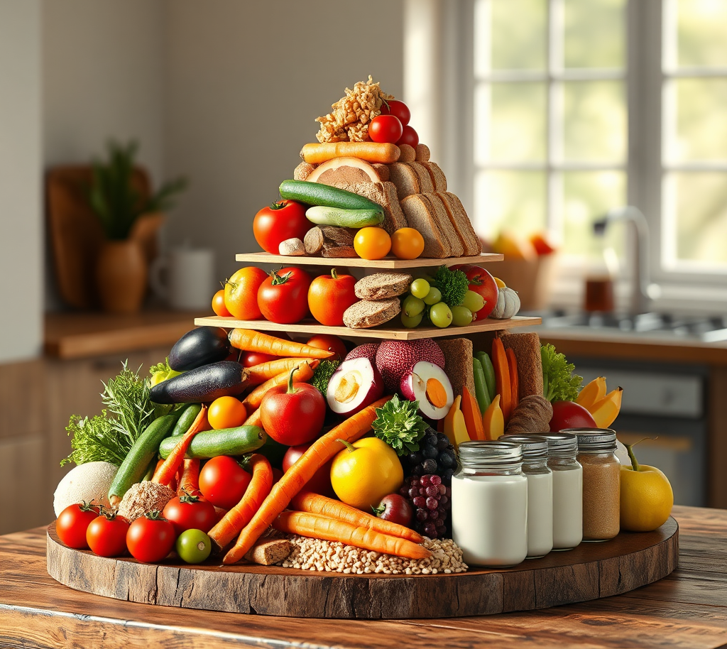
Пищевая пирамида детского питания
1. Основа пирамиды — овощи и фрукты, которые должны составлять основную часть рациона ребёнка для обеспечения необходимыми витаминами и минералами. Их потребление важно стимулировать на государственном уровне.
2. Средний уровень включает злаки и белковые продукты, такие как мясо, рыба, яйца и молочные изделия. Государственные программы должны гарантировать доступность и разнообразие этих продуктов для поддержания здоровья детей.
14

Slide 15
Нормативно-правовая база детского питания в России
2015 — Минздрав утвердил стандарты детского рациона
Стандарты регламентируют нормы макро- и микронутриентов, ограничение сахара и жиров в детском рационе.
2010 — Федеральный закон о безопасности продуктов питания
Закон закрепил требования безопасности и качества продуктов, направленных на защиту детского здоровья.
2020 — Внедрение национальных рекомендаций по питанию в школах
Национальные рекомендации способствуют контролю и улучшению качества питания в образовательных учреждениях на региональном уровне.
15

Slide 16
Инновационные подходы к совершенствованию детского питания
Цифровой мониторинг питания
Обогащение продуктов
Разработка мобильных приложений для отслеживания пищевых привычек и информирования родителей и школ.
Введение витаминов и минералов в продукты питания для предотвращения дефицитов у детей.
Научные открытия в микрофлоре
Межведомственное сотрудничество
Использование пробиотиков и пребиотиков для улучшения здоровья кишечника и иммунитета ребенка.
Координация усилий различных ведомств на региональном уровне для повышения эффективности программ питания.
16

Slide 17
Значение правильного питания для будущего страны
Комплексный подход к детскому питанию способствует здоровье, снижению заболеваний и социально-экономическому развитию, формируя основу для здорового поколения и устойчивого будущего.
Здоровое питание в школе критично для развития и успеваемости. Важно адаптировать меню, улучшать качество и комфорт, активно вовлекать детей для формирования здоровых привычек на всю жизнь.

